Slide 2
Pujian Kepada Allah S.W.T.
الْحَمْدُ ِللهِ
Segala puji-pujian hanya bagi
Allah S.W.T.

Slide 3
Syahadah
وَأَشْهَدُ أَن لاَّ إِلَهَ إِلاَّ اللهُ وَحْدَهُ لاَ شَرِيْكَ لَهُ، وَأَشْهَدُ أَنَّ مُحَمَّدًا عَبْدُهُ وَرَسُوْلُهُ
Aku naik saksi bahawasanya tiada Tuhan selain Allah Yang Maha Esa, dan aku naik saksi bahawa Nabi Muhammad S.A.W adalah hambaNya dan RasulNya.

Slide 4
Selawat Ke Atas Nabi s.a.w
اللَّهُمَّ صَلِّ وَسَلِّمْ عَلَى هَذَا النَّبِيِّ الْكَرِيْمِ سَيِّدِنَا مُحَمَّدٍ وَعَلَى آلِهِ وَصَحْبِهِ،
وَمَنْ تَبِعَهُمْ بِإِحْسَانٍ ِإلَى يَوْمِ الدِّيْنِ.
Ya Allah, Cucurilah rahmat dan kesejahteraan ke atas junjungan kami, nabi Muhammad SAW dan ke atas keluarganya, dan ke atas para sahabatnya. Serta para pengikut mereka yang baik sehingga hari kiamat.

Slide 5
Pesanan Takwa
اتَّقُوْا الله، أُوْصِيْكُمْ وَإِيَّايَ بِتَقْوَى اللهِ،
فَقَدْ فَازَ الْمُتَّقُوْنَ.
Bertakwalah kepada Allah Taala, saya berpesan kepada diri dan jemaah sekalian agar meningkatkan ketakwaan. Sesungguhnya, telah berjaya orang-orang yang bertakwa.

Slide 7
Pada zaman Rasulullah s.a.w. telah berlaku Kisah Penipuan dalam jualan
Menipu timbangan atau sukatan
Lantaran itu, Allah Taala telah menurunkan ayat bagi memberi amaran kepada manusia.

Slide 8
Firman Allah Ta’ala dalam
Surah Al-Mutaffifin : Ayat 1-3
وَيْلٌ لِّلْمُطَفِّفِينَ. الَّذِينَ إِذَا اكْتَالُواْ عَلَى النَّاسِ يَسْتَوْفُونَ. وَإِذَا كَالُوهُمْ أَو وَّزَنُوهُمْ يُخْسِرُونَ .
“Kecelakaan besar bagi orang yang curang (dalam timbangan dan sukatan). Iaitu mereka yang apabila menerima sukatan dari orang lain mereka mengambilnya dengan cukup, Dan (sebaliknya) apabila mereka menyukat atau menimbang untuk orang lain, mereka kurangi.”

Slide 9
Didapati seorang peniaga menipu pelanggan dengan mempamerkan keelokkan makanan, dan menyembunyikan bahagian yang tidak bagus.
Sabda Rasulullah s.a.w
مَنْ غَشَّ فَلَيْسَ مِنِّي
“Sesiapa yang menipu maka dia bukan daripada orang yang mengikut sunnahku”.

Slide 10
Larangan daripada penipuan, pembohongan atau penyelewengan.
Amaran Allah Taala:
Kecelakaan hidup di dunia dan di akhirat
Sementara Rasulullah s.a.w pula mengingatkan bahawa, mereka yang menyeleweng adalah terkeluar daripada cara hidup Rasulullah s.a.w., dan tidak diterima sebagai umat yang patuh.

Slide 11
Pengertian
الْغِشّ atau menipu dan memperdayakan orang lain
Perbuatan menyembunyikan keaiban atau kekurangan dengan menzahirkan kebagusan atau kebaikan.
Mempunyai ciri-ciri pembohongan, pengkhianatan dan nifaq yang merupakan sifat tercela dan dilarang dalam Islam.
Boleh menyebabkan hati pelakunya menjadi keras, kasar, bersikap mementingkan diri dan boleh melumpuhkan keimanan.

Slide 12
Antara jenis-jenis penipuan
Dalam perkahwinan dan kekeluargaan
- Dicemari dengan kecurangan atau sikap berpura-pura setia.
- Ada pula pasangan mempamerkan kekayaan sebelum berkahwin tetapi ternyata tidak sedemikian setelah menjadi suami isteri.
Penipuan dalam sektor perkhidmatan
Menjanjikan khidmat yang bermutu tetapi ternyata sangat menyedihkan dari segi prestasi.

Slide 13
Antara jenis-jenis penipuan
Terdapat pekerja yang berpura-pura rajin di hadapan ketua dan terdapat pula yang mencuri masa, culas dan mengabaikan tugas.
Membuat tuntutan palsu atau sengaja mengarang cerita menarik untuk mendapat perhatian dan sanjungan.
Penyelewengan dalam kepimpinan dan kekuasaan. Kepimpinan merupakan amanah dan jaminan kemajuan sesebuah organisasi.

Slide 14
Sabda Rasulullah s.a.w
مَا مِنْ عَبْدٍ يَسْتَرْعِيْهْ اللهُ رَعِيّةً، يَمُوْتُ يَوْمَ يَمُوْتُ،
وَهُوَ غَاشٌّ لِرَعِيَّتِهِ إِلاَّ حَرَّمَ اللهُ عَلَيْهِ الْجَنَّةَ
“Bila seseorang yang diberi amanah mengurus kepimpinan oleh Allah meninggal dunia dalam keadaan dia menipu orang yang dibawah kepimpinannya, sudah pasti Allah mengharamkan Syurga ke atasnya”.

Slide 15
Langkah-langkah menangani jenayah
dan penyelewangan
Pertama:
Mengukuhkan akidah dengan keyakinan bahawa penipu tidak terlepas daripada pengetahuan, penglihatan dan hukuman Allah Taala, walaupun semua makhluk dapat diperdayakan.

Slide 16
Firman Allah Ta’ala dalam
Surah Al Baqarah: ayat 9
يُخَادِعُونَ اللهَ وَالَّذِينَ آمَنُوا وَمَا يَخْدَعُونَ إِلاَّ أَنفُسَهُم وَمَا يَشْعُرُونَ
“Mereka hendak memperdayakan Allah dan orang yang beriman sedang mereka hanya memperdayakan diri sendiri,dan mereka tidak menyedarinya.”

Slide 17
Langkah-langkah menangani jenayah
dan penyelewangan
Kedua:
Memantapkan keimanan kepada Hari Akhirat, di mana segala kejahatan atau penipuan akan didedahkan dan dibicarakan di hadapan khalayak.
Ketiga:
Menginsafi tentang bahaya penipuan yang bukan sahaja merugikan pihak lain, tetapi akan membawa padah buruk kepada pelakunya juga.

Slide 18
Langkah-langkah menangani jenayah
dan penyelewangan
Keempat:
Menyedari bahawa pendapatan daripada penipuan atau penyelewengan adalah haram yang mengundang laknat terhadap diri, menghilangkan keberkatan daripada keluarga dan dikutuk oleh masyarakat.
Kelima:
Sentiasa berlaku benar dan jujur samada pada sikap, pengucapan dan amalan. Sesungguhnya bersikap benar membawa kepada kebaikan yang membawa seseorang itu ke Syurga.

Slide 19
Firman Allah Ta’ala dalam
Surah Al Baqarah: Ayat 188
وَلاَ تَأْكُلُواْ أَمْوَالَكُم بَيْنَكُم بِالْبَاطِلِ وَتُدْلُواْ بِهَا إِلَى الْحُكَّامِ لِتَأْكُلُواْ فَرِيقًا مِّنْ أَمْوَالِ النَّاسِ بِالإِثْمِ وَأَنتُمْ تَعْلَمُونَ
“Dan janganlah kamu makan harta orang lain di antara kamu dengan jalan yang salah, dan jangan pula kamu menghulurkan harta kamu (memberi rasuah) kepada hakim-hakim kerana hendak memakan (atau mengambil) harta manusia dengan (berbuat) dosa, padahal kamu mengetahui (salahnya).”

Slide 20
PENUTUP
بَارَكَ اللهُ ِلىْ وَلَكُمْ بِالْقُرْءَانِ الْعَظِيْمِ، وَنَفَعَنِى وَإِيَّاكُمْ بِمَا فِيْهِ مِنَ الأَيَاتِ وَالذِّكْرِ الْحَكِيْمِ، وَتَقَبَّلَ مِنِّي وَمِنْكُمْ تِلاوَتَهُ إِنَّهُ هُوَ السَّمِيعُ الْعَلِيْمُ. أَقُوْلُ قَوْلِيْ هَذَا وَأَسْتَغْفِرُ اللهَ الْعَظِيْمَ لِيْ وَلَكُمْ، وَلِسَائِرِ الْمُسْلِمِيْنَ وَالْمُسْلِمَاتِ، وَالْمُؤْمِنِيْنَ وَالْمُؤْمِنَاتِ فَاسْتَغْفِرُوْهُ، فَيَا فَوْزَ الْمُسْتَغْفِرِيْنَ، وَياَ نَجَاةَ التَّائِبِينَ.

Slide 21
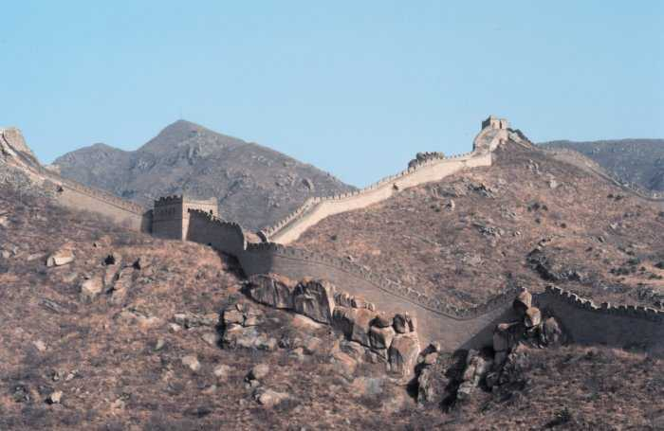
Doa
Antara Dua Khutbah
Aamiin Ya Rabbal Aalamin..
Tuhan Yang Memperkenankan
Doa Orang-orang Yang Taat,
Berilah Taufik Kepada
Kami Di Dalam Mentaatimu,
Ampunilah Kepada Mereka
Yang Memohon Keampunan.
Aamiin……

Slide 23
Pujian Kepada Allah S.W.T.
الْحَمْدُ لِلَّهِ
Segala puji-pujian hanya bagi Allah S.W.T.

Slide 24
Syahadah
وَأَشْهَدُ أَن لاَّ إِلَهَ إِلاَّ اللهُ وَحْدَهُ لاَشَرِيْكَ لَهُ،
وَأَشْهَدُ أَنَّ مُحَمَّدًا عَبْدُهُ وَرَسُولُهُ
Aku naik saksi bahawasanya tiada Tuhan selain Allah yang Maha Esa, tiada sekutu bagiNya serta aku naik saksi bahawa Nabi Muhammad, hambaNya dan RasulNya.

Slide 25
Selawat Ke Atas Nabi SAW
اللَّهُمَّ صَلِّ وَسَلِّمْ عَلَى سَيِّدَنَا مُحَمَّدٍ
وَعَلَى ءَالِهِ وَصَحْبِهِ أجْمَعِينَ، وَمَنْ تَبِعَهُمْ بِإِحْسَانٍ إِلَى يَوْمِ الدِّيْن.
Ya Allah, Cucurilah rahmat dan kesejahteraan ke atas junjungan kami, nabi Muhammad SAW dan ke atas keluarganya, dan ke atas para sahabatnya. Serta para pengikut mereka yang baik sehingga hari kiamat.

Slide 26
Pesanan Takwa
اتَّقُوْا الله، أُوْصِيْكُمْ وَإِيَّايَ بِتَقْوَى اللهِ،
فَقَدْ فَازَ الْمُتَّقُوْنَ.
Bertakwalah kepada Allah Taala, saya berpesan kepada diri dan jemaah sekalian agar meningkatkan ketakwaan. Sesungguhnya, telah berjaya orang-orang yang bertakwa.

Slide 27
Seruan
Mengenang jasa rasul kesayangan, nabi Muhammad SAW yang berjuang membawa ajaran Islam. Selawat dan salam kepada Rasulullah s.a.w.
(Surah Al-Ahzab : Ayat 56)
“Sesungguhnya Allah Taala Dan Para MalaikatNya Sentiasa Berselawat Ke Atas Nabi (Muhammad).
Wahai Orang-orang Beriman! Berselawatlah Kamu
Ke Atasnya Serta Ucapkanlah Salam Sejahtera Dengan Penghormatan Ke Atasnya Dengan Sepenuhnya”.

Slide 28
Selawat

Slide 29
اللَّهُمَّ اغْفِرْ لِلْمُؤْمِنِيْنَ وَالْمُؤْمِنَاتِ، وَالمُسْلِمِيْنَ وَالْمُسْلِمَاتِ الأَحْيَاءِ مِنْهُمْ وَالأَمْوَات.
إِنَّكَ سَمِيْعٌ قَرِيْبٌ مُجِيْبُ الدَّعَوَات.
Ya Allah, Ampunkanlah Dosa Golongan Mu’minin Dan Mu’minaat, Muslimin Dan Muslimat, samada yang masih hidup atau yang telah mati. Sesungguhnya Engkau Maha Mendengar dan Maha Memakbulkan segala permintaan.

Slide 30
اللَّهُمَّ أَلِّفْ بَيْنَ قُلُوْبِنَا، وَأَصْلِحْ ذَاتَ بَيْنِنَا، وَاجْعَلْنَا مِنَ الرَّاشِدِيْن. اللَّهُمَّ أَحْسِنْ عَاقِبَتَنَا فِى الأُمُوْرِ كُلِّهَا، وَأَجِرْنَا مِنْ خِزْيِ الدُّنْيَا وَعَذَابِ الأَخِرَة، يَا رَبَّ الْعَالَمِيْن.
Ya Allah, lembutkanlah hati-hati kami.. perbaikilah hubungan antara kami. Dan jadilah kami golongan yang mendapat bimbingan daripadaMu.
Ya Allah.. Perelokkan kesudahan kami dalam segala hal semuanya, dan lindungilah kami daripada kehinaan di dunia dan di akhirat.
Wahai Tuhan sekalian alam..

Slide 33
رَبَّنَا ظَلَمْنَا أَنْفُسَنَا وَإِنْ لَمْ تَغْفِرْ لَنَا وَتَرْحَمْنَا لَنَكُوْنَنَّ مِنَ الْخَاسِرِيْنَ.
لآ إِلَهَ إِلاَّ أَنْتَ سُبْحَانَكَ إِنَّا كُنَّا مِنْ الظَّالِمِيْنَ. رَبَّنَا آتِنَا فِي الدُّنْيَا حَسَنَةً وَفِي الآخِرَةِ حَسَنَةً وَقِنَا عَذَابَ النَّارِ. وَصَلَّى اللهُ عَلىَ سَيِّدِنَا مُحَمَّدٍ وَعَلىَ آلِهِ وَصَحْبِهِ وَسَلَّمْ. وَالْحَمْدُ للهِ رَبِّ الْعَالَمِيْنَ.
Ya Allah …
Kami Telah Menzalimi Diri Kami Sendiri
Dan Sekiranya Engkau Tidak Mengampunkan Kami Dan Merahmati Kami Nescaya Kami Akan Menjadi Orang Yang Rugi.
Tiada Tuhan Melainkan Engkau Maha Suci Engkau Sesungguhnya Kami Di Kalangan Orang-orang
Yang Menzalimi Diri.
Ya Allah…
Kurniakanlah Kepada Kami Kebaikan Di Dunia Dan Kebaikan Di Akhirat Serta Hindarilah Kami Dari Seksaan Neraka.

Slide 34
Wahai Hamba-hamba Allah….
Sesungguhnya ALLAH menyuruh berlaku adil, dan berbuat kebaikan, serta memberi bantuan kepada kaum kerabat dan melarang daripada melakukan perbuatan-perbuatan keji dan mungkar serta kezaliman. Ia mengajar kamu (dengan suruhan dan larangannya ini) supaya kamu mengambil peringatan mematuhinya.

Slide 35
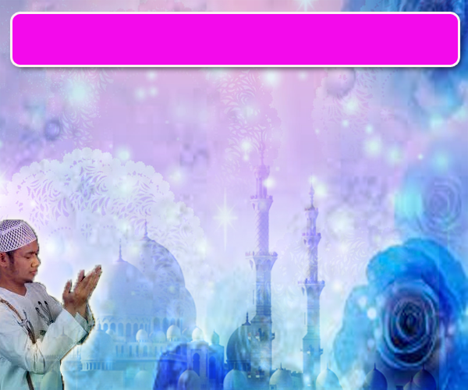
Maka Ingatlah Allah Yang Maha Agung
Nescaya Dia Akan Mengingatimu
Dan Bersyukurlah Di Atas Nikmat-nikmatNya Nescaya Dia Akan Menambahkan Lagi Nikmat Itu Kepadamu, dan Pohonlah
Dari Kelebihannya, Nescaya Akan Diberikannya Kepadamu. Dan Sesungguhnya Mengingati Allah Itu Lebih Besar (Faedah Dan Kesannya) Dan (Ingatlah) Allah Mengetahui Apa Yang Kamu Kerjakan.

Slide 36
